Slide 1
Binnendifferenzierung (nicht nur) im naturwissenschaftlichen Unterricht Teil III
Dr. Lutz Stäudel, Leipzig

Slide 2
Verlaufsplan
Samstag, 05.04.2014
Nachtrag zu Aufgaben/Hilfen
Instrumente zur Selbst- und Fremd-Diagnose & Förderstrategien
Innere Differenzierung als Aufgabe für die kollegiale Kooperation

Slide 3
Was ist lernwirksam?
Angstreduktion d = .40
Kooperatives Lernen d = .41
Kleingruppenlernen d = .49
Peer Tutoring d = .55
Herausfordernde Ziele setzen d = .56
Concept Mapping d = .57
Arbeit mit Lösungsbeispielen d = .57
Direkte Instruktion d = .59
Metakognitive Strategien d = .69
Verteiltes vs. massives Lernen d = .71
Lehrkraft-Schüler-Verhältnis d = .72
Feedback d = .73
Klarheit der Instruktion d = .75
Micro-Teaching d = .88
Formatives Assessment d = .90
2009
John Hattie et al.: Metaanalyse von mehr als 50.000 empirischen Studien (> 80. Mio. Schülerin-nen und Schüler)

Slide 4
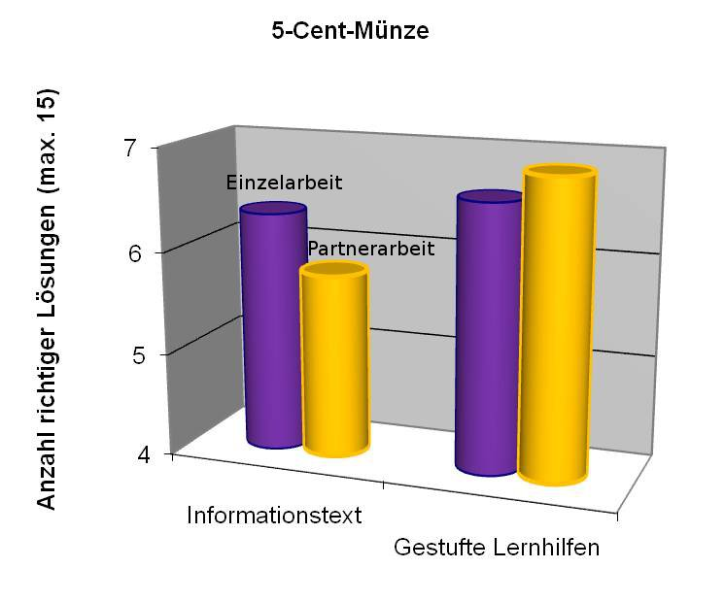
Empirische Befunde zu „Aufgaben mit gestuften Hilfen“
Vergleich gestufte Hilfen versus
Informationstext („Hilfen am Stück“)
und Einzel- versus Partnerarbeit

Slide 5
Empirische Befunde zu „Aufgaben mit gestuften Hilfen“
Aufgabe ... nicht gelöst
... vollständig gelöst
Aufgabe ... schwer
... leicht
... gar nicht angestrengt
... sehr angestrengt
Vorwissen ... nicht geholfen
... sehr geholfen
Material ... nicht hilfreich
... sehr hilfreich
Notes:
Aufgabenlösung: „Wir haben die Aufgabe vollständig/gar nicht gelöst“
Schwierigkeit: „Ich fand, die Aufgabe war leicht zu bearbeiten“
Hilfen: „Das Lernmaterial war für mich sehr hilfreich/gar nicht hilfreich“
Vorwissen: „Für das Lösen der Aufgabe hat mir mein Vorwissen sehr/gar nicht geholfen“

Slide 6
Diagnose-Instrumente
Diagnosebogen zur Selbsteinschätzung was kann ich gut / ein wenig / noch nicht
Diagnosebogen zur Arbeit mit einem Partner Zu Aussagen Stellung nehmen und begründen, anschließend: Austausch mit dem Partner und gemeinsame Korrektur
Mapping-Verfahren zur Darstellung der Vernetzung des Gelernten

Slide 7
Instrumente zur Diagnose
Diagnosebogen zur Selbsteinschätzung
Inhalt
Bogen für die Partnerdiagnose
Aussage
Probieren Sie bitte die Bögen wahlweise aus und überlegen Sie, wie Sie als Lehrer/in damit umgehen würden und welche Konsequenzen Sie aus möglichen Ergebnissen ziehen würden.

Slide 8
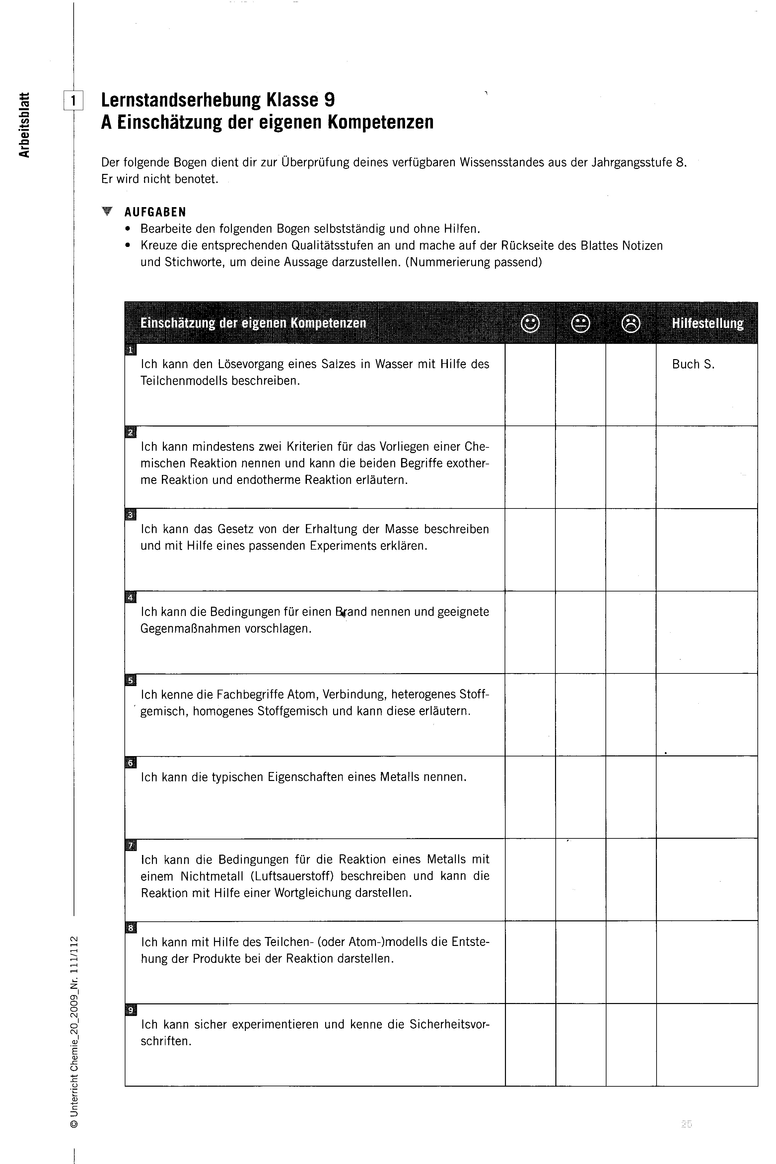
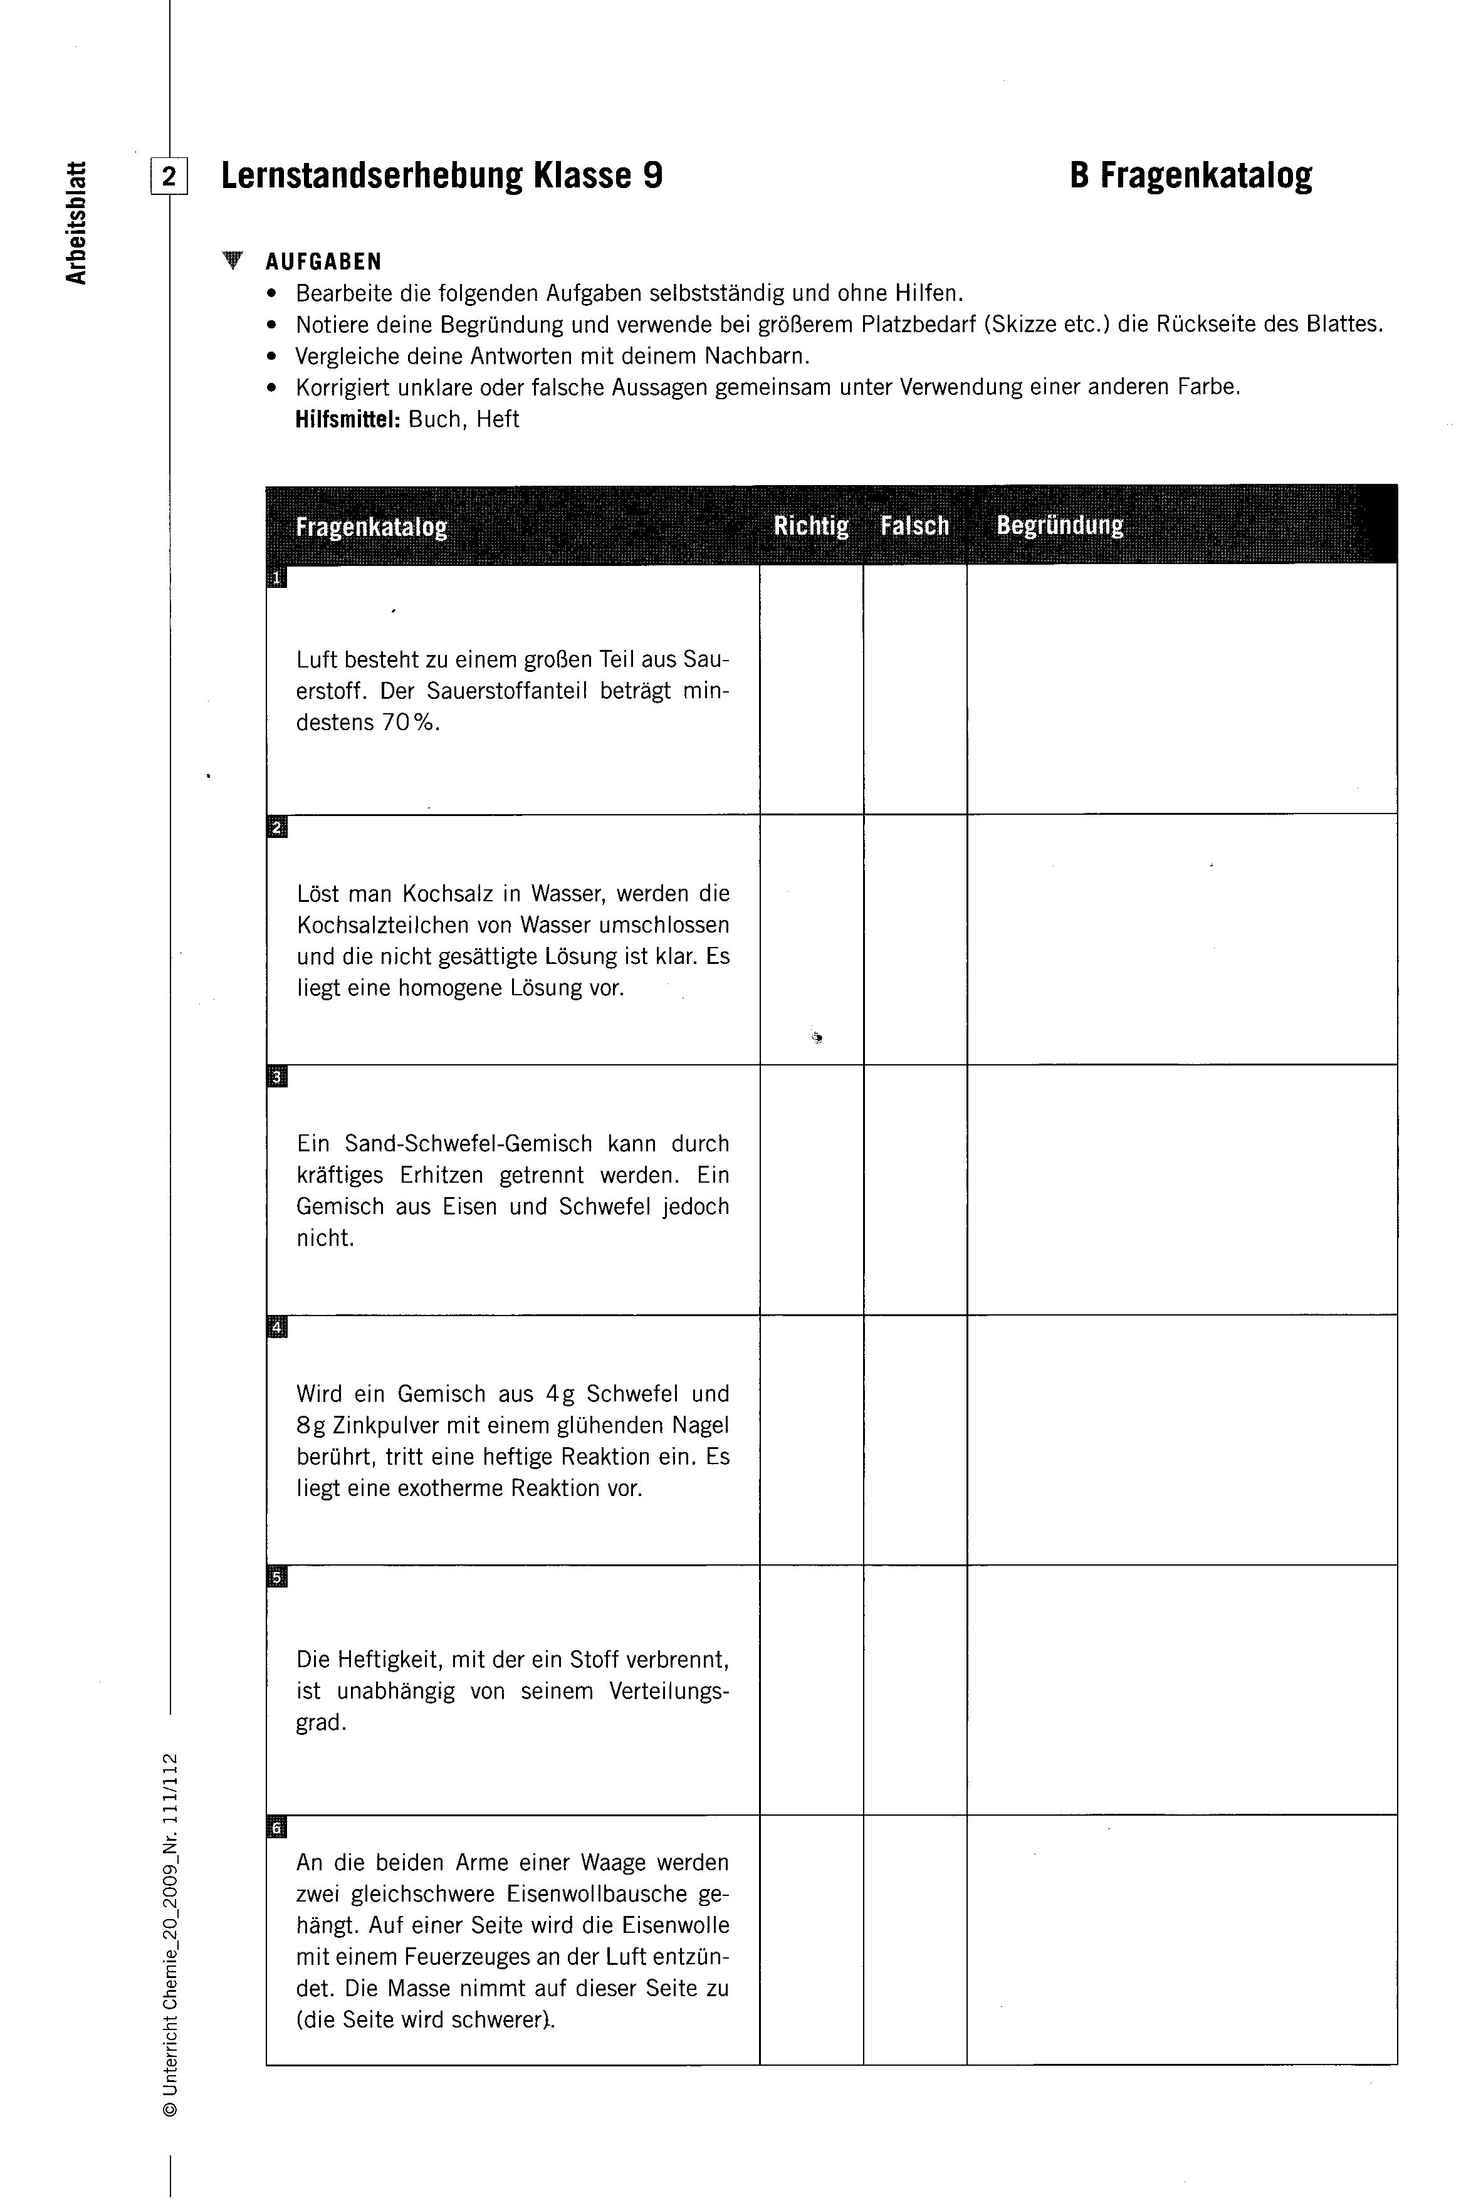
Aufgaben zur Kompetenzfeststellung
Diagnosebogen zur Selbsteinschätzung
Bogen für die Partnerdiagnose

Slide 9
In 3 Schritten zu einem Diagnosebogen
Inhaltliche Bestimmung
Präkonzepte / alternative Konzepte
Konstruktion der Fragen bzw. Aussagen
Wählen Sie eines der vorgestellten Formate und übertragen Sie das entsprechende Konzept auf Ihr Fach!
Welcher Inhalt ist eben abgeschlossen, so dass er sich zur Untersuchung eignet?

Slide 10
Aufgaben zur Kompetenzfeststellung
Arbeitsphase
Erstellen Sie entweder
einen Diagnosebogen zur Selbsteinschätzung
oder
einen Diagnosebogen für die Partnerarbeit

Slide 11
Variation der Bearbeitungstiefe nach Selbsteinschätzung
Niveaudifferenzierte Lernstationen (Bsp. Nanotechnologie)
Station / Thema & Methode | AFB 1 | AFB 2 | AFB 3
Station 2 Warum habenNano- teilchen eine relativ große Oberfläche? Arbeit mit Modellen Würfel wird in 8 kleinere zerlegt. | Beschreibung der Oberflächen-vergrößerung bei zunehmendem Zerteilungsgrad anhand eines Würfels, der in 8 kleinere zerlegt wird. | Berechnung der Oberflächen-vergrößerung anhand eines Würfels mit vorgegebener Kantenlänge | Wie AFB 2, jedoch immer weiter ge-hende Zerteilung; Ableitung einer mathematischen Regel, die den Zusammenhang von Z-Grad und O-Vergr. wiedergibt.
Station 4 Tyndall-Effekt, Größe von Nano-teilchen, Experiment mit LP | Durchführung von Experimenten zum T.-Effekt, Protokoll, Definition des T.-Effekts | Wie AFB 1 + Erklärung der Beobachtungen; Vermutungen über die Teilchengröße | Wie AFB 1 + Erarbeitung einer Definition des T-Effekts anhand e. Abb.; Zusammen-hang Teilchen-größe und Licht
P. Wlotzka, P. Woldt, M. Busch: Klein – kleiner – winzig. Uch 111/112 (2009) S.56 ff.

Slide 12
Diagnose & Maßnahmen
Diagnosebogen zur Selbsteinschätzung
Diagnosebogen zur Arbeit mit einem Partner
Lehrkraft kann gezielt Hilfen zur Beseitigung der Lücken anbieten – sollte aber keine (Noten-)Bewertung aus dem Bogen ableiten.
Lehrkraft kann z.B. anonym einsammeln, um ein Bild vom Leistungsstand der Lerngruppe zu erhalten oder auch individuelle Hilfe anbieten.

Slide 13
Mapping – Strukturen abbilden
Sicht der Lehrkraft
Quelle:
F. Lüthjohann, I. Parchmann: Konzeptverständnis ermitteln. In: UCh 22 Nr. 124/125 (2011

Slide 14
Mapping – Strukturen abbilden
Sicht der Schüler im
Vortest
(Bsp. 1)
Quelle:
F. Lüthjohann, I. Parchmann: Konzeptverständnis ermitteln. In: UCh 22 Nr. 124/125 (2011

Slide 15
Mapping – Strukturen abbilden
Quelle:
F. Lüthjohann, I. Parchmann: Konzeptverständnis ermitteln. In: UCh 22 Nr. 124/125 (2011
Sicht der Schüler im
Vortest
(Bsp. 2)

Slide 16
Das war‘s – gute Heimreise!

